Slide 1


8 - 3
الطرح بالعد التنازلي
أ.أحـمـد الأحـمـدي @ahmad9963

Slide 2
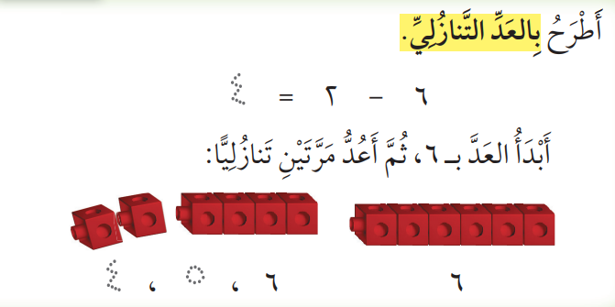
فكرة الدرس
أجد ناتج الطرح
بالعد التنازلي
المفردات
العد التنازلي
أ.أحـمـد الأحـمـدي @ahmad9963

Slide 3


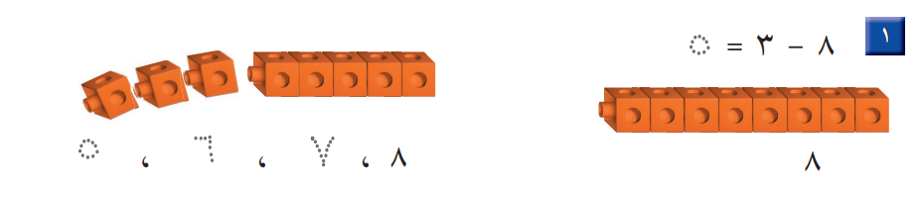
أ.أحـمـد الأحـمـدي @ahmad9963

Slide 4
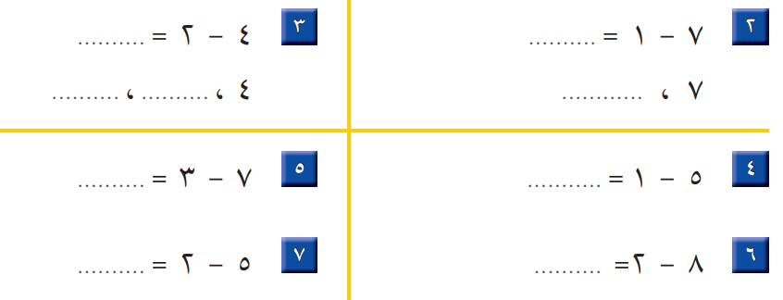
أ.أحـمـد الأحـمـدي @ahmad9963

Slide 5

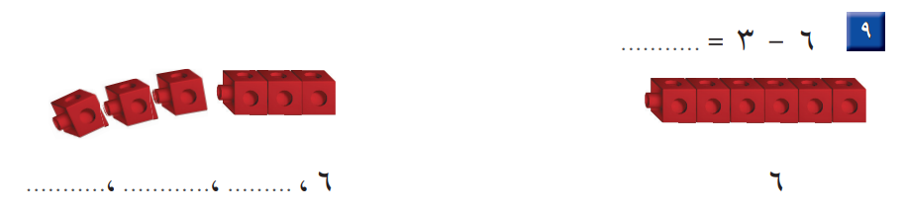
أ.أحـمـد الأحـمـدي @ahmad9963

Slide 6
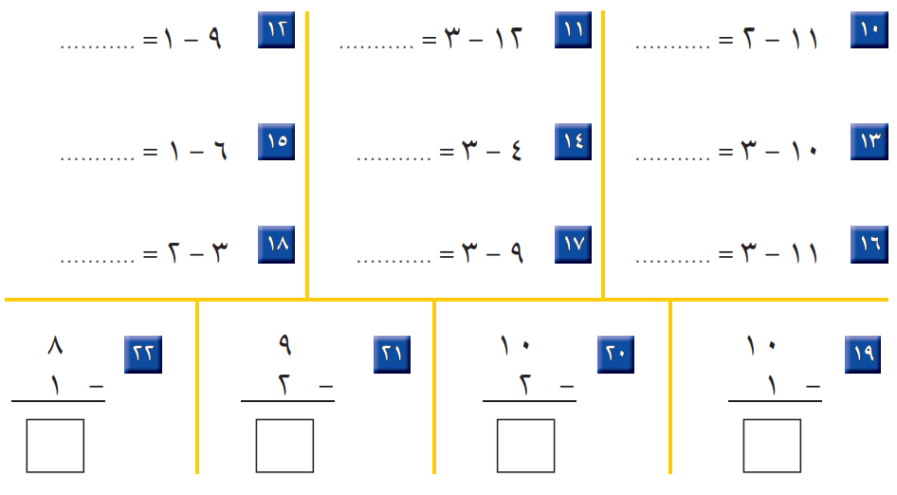

Slide 7


أ.أحـمـد الأحـمـدي @ahmad9963

